Slide 1
兰州大学2019年全国高校排球邀请赛
女子组菁英赛
主办单位：兰州大学
承办单位：兰州大学体育部
甘肃省排球协会
兰州市排球协会
比赛时间：2019年6月1日-10日

Slide 2
邀 请 函
为了进一步促进全国各高校排球技术交流，提升校园排球竞技水平，带动校园排球文化的氛围，帮助每个学生学会至少两项终身受益的运动技能，养成良好的体育锻炼习惯和健康的生活方式，我校将于2019年6月1日——6月10日期间举办兰州大学2019年全国高校排球邀请赛（女子组菁英赛），望贵校给予大力支持，积极协调参加为盼。
兰州大学
2019年1月5日

Slide 3
CONTENTS
1
兰 大 简 介
2
赛 事 目 的
3
竞 赛 规 程
4
拟 邀 请 高 校

Slide 4
PART
01
兰 大 简 介

Slide 5
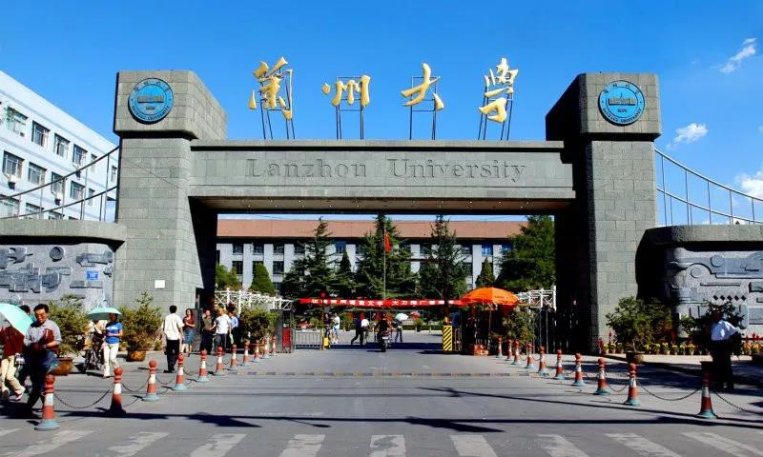
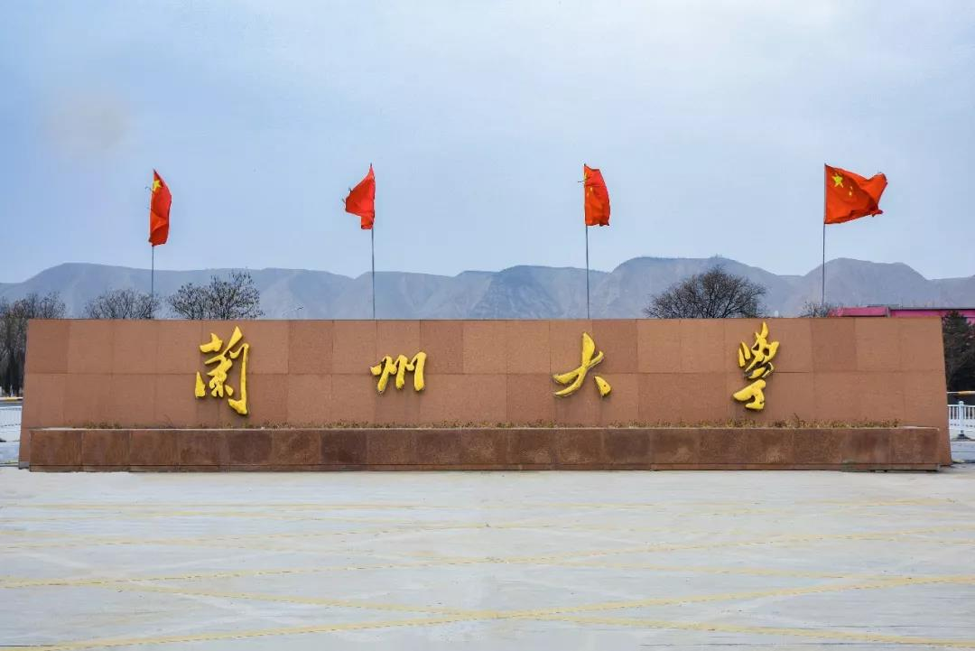
兰大简介
兰州大学是教育部直属的全国重点综合性大学，是国家“985工程”和“211工程”重点建设高校之一，是国家“双一流”建设高校之一。学校创建于1909年，其前身是清末新政期间设立的甘肃法政学堂，是甘肃近代高等教育开端之标志，开启了西北高等教育的先河。1928年扩建为兰州中山大学，1945年定名为国立兰州大学。新中国成立后，兰州大学坚持党的教育方针，坚持正确的办学方向，发展壮大，迅速崛起。在高等学校院系调整中，被确定为国家十四所综合性大学之一；在“开发大西北”“建立战略后方”的战略目标指引下，成为国家高等教育格局中具有重要战略地位的一所大学，肩负起为国家特别是西部培养高级专门人才与发展科学、技术和文化的历史重任。改革开放以来，学校紧紧抓住国家实施“科教兴国”“人才强国”战略和“211工程”“985工程”的历史机遇，以解放思想为先导，以改革开放为动力，全面提高办学水平，2002年和2004年，原甘肃省草原生态研究所、兰州医学院先后并入兰州大学，使学校的学科更加齐全，综合优势更加突出，迎来了历史上的快速发展时期。2017年，成功入选“双一流”建设高校名单（A类），学校发展进入了新时代。
标题文字添加
The user can demonstrate on a projector or co film to be used in a wider field
标题文字添加
The user can demonstrate on a projector or computer, or preseand make it film to be used in a wider field

Slide 6
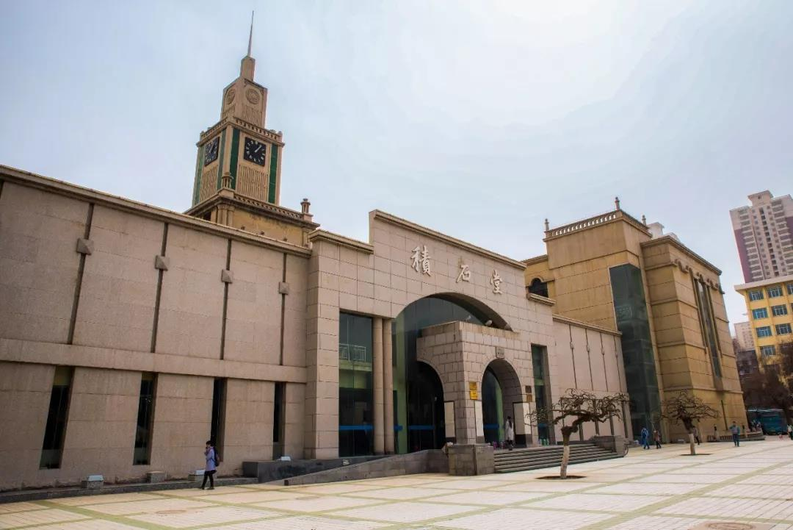
兰大简介
积石堂为兰州大学本部图书馆，其历史可追溯到1909年，1913年以清代贡院遗留的“观成堂”为书库，“至公堂”为阅览室，1946年以后修建二层独立馆舍一座，名曰“积石堂”，面积1616平米，1962年建成7800平米图书馆楼。1998年5月，邵氏捐款，国家教育部批准立项扩建盘旋路校区图书馆，现面积达21000平米，加之2004年11月并入的原兰州医学院6100平米图书馆、2005年9月启用的榆中校区38000平米图书馆及2000平米一分部馆，总建筑面积可达67000平米，在西北地区首屈一指。

Slide 7
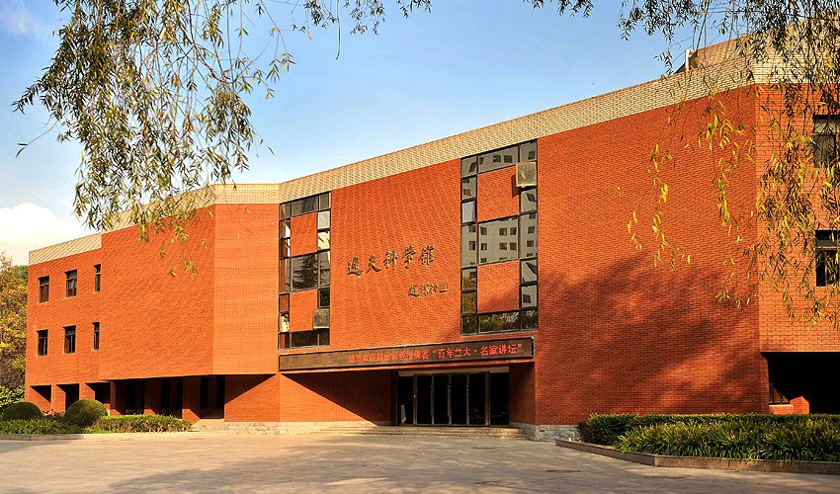
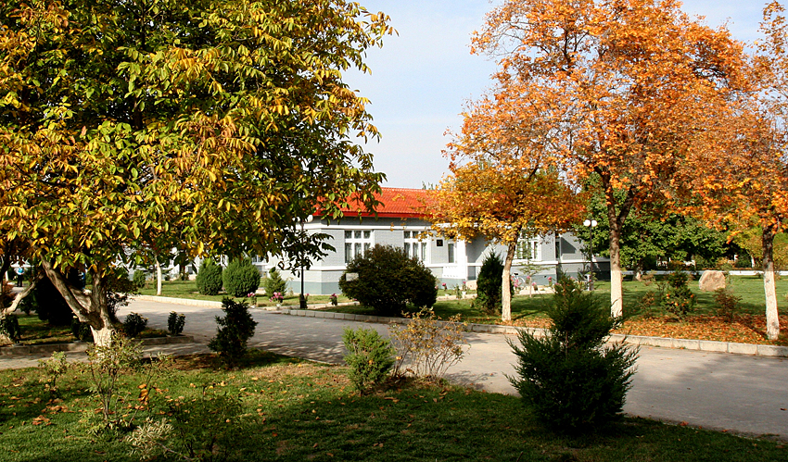
兰大简介
逸夫科学馆，位于兰州大学本部。1990年7月21日，香港知名人士邵逸夫资助建造的兰州大学“逸夫科学馆”举行落成典礼，邵先生和方逸华女士等二十余位香港嘉宾专程前来参加。兰州大学“逸夫科学馆”总面积五千多平方米，高五层，一、二层为开展学术活动的展厅和报告厅；另外三层是学校科研单位和实验室。落成后此馆成为西北地区学术活动的中心之一。
将军院位于兰州大学榆中校区，原址是兰州军区空军基地，四面环山，由此得名将军院，榆中校区学术交流中心也位于将军院。将军院里草木繁多，初春，院中有杏花，樱花，春夏之际，院中大片芍药盛开，草坪中满地黄色蒲公英点缀，景色十分别致，到了秋天，院中的枫叶由绿变黄再变红，色彩缤纷，美不胜收。

Slide 8
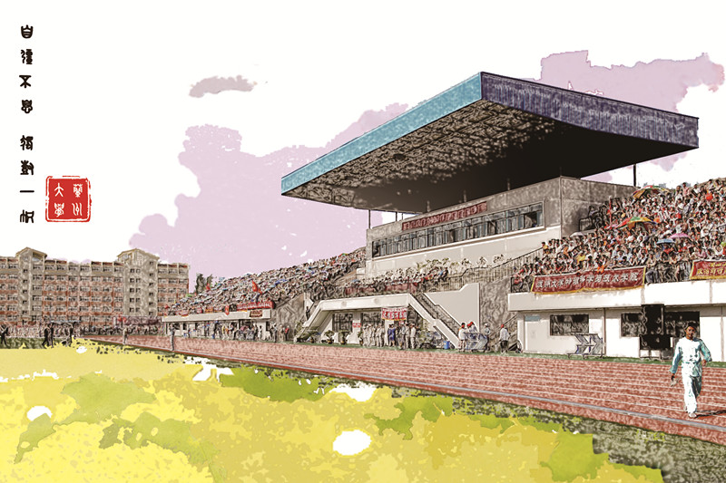
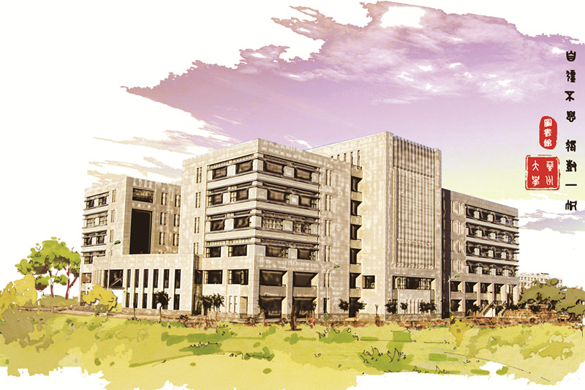
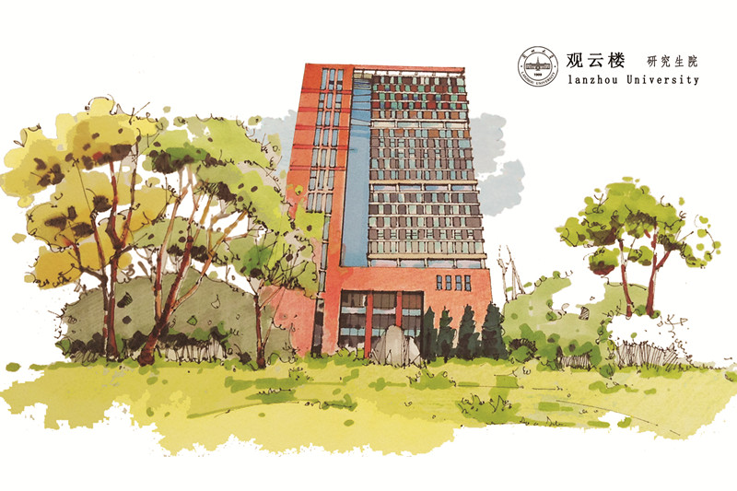
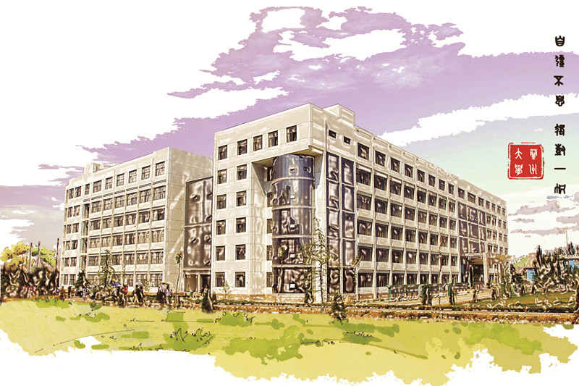
兰大简介
兰州大学本部观云楼（研究生院）手绘明信片
兰州大学榆中校区天山堂
手绘明信片
兰州大学榆中校区昆仑堂（图书馆）手绘明信片
兰州大学本部田径场
手绘明信片

Slide 9
PART
02
赛 事 目 的

Slide 10
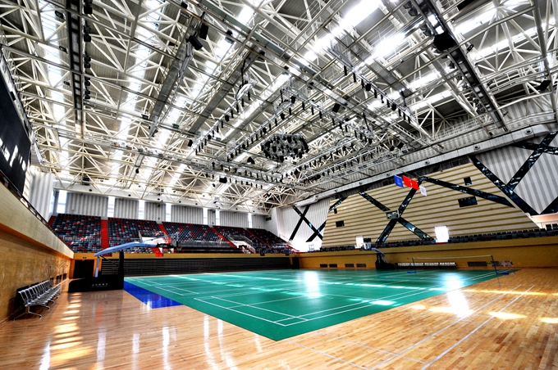
赛事目的
为了进一步促进甘肃省排球运动的普及和发展，大力提升校园排球文化对青少年综合素质的培养，通过与全国各个排球强校的球技切磋，充分展现甘肃省近年来排球运动发展的实际效果。
加强推动甘肃省大、中、小学排球运动的提升。同时为兰州大学110周年校庆增添别样风采，特提请申办兰州大学2019年全国高校排球邀请赛女子组菁英赛。
（上图为兰州大学本部新体育馆馆内）

Slide 11
PART
03
竞 赛 规 程

Slide 12
竞赛规程
一、主办单位
兰州大学
二、承办单位
兰州大学体育部 甘肃省排球协会 兰州市排球协会
三、参赛单位
台北市立大学 浙江大学 复旦大学 南京大学 南开大学
中央民族大学 四川大学 中央财经大学 山东师范大学 北京航空航天大学 北京师范大学 兰州大学12支队伍。
四、时间地点
2019年6月1日-10日在兰州大学体育馆举行。

Slide 13
竞赛规程
五、参赛资格
（一）凡报名参加比赛的运动员，必须是具有中华人民共和国国籍的公民，参赛队员必须有学校正式学籍。
（二）参赛运动员必须出具第二代《居民身份证》原件方可准许比赛。
六、报名办法
（一）每队可报领队1人、教练2人、队医1人；运动员16。
（二）队员号码可以自由选择1—20号之间的号码，号码确定后不得更改。
（三）参赛运动员必须持有身份证、学生证，方可参加比赛。
（四）报名要求
1.2019年3月20日前完成报名（见附表），逾期不予补报。报名后，队员名单和资料内容不得更改。
2.凡报名参赛的地区，按本规程的相关规定，如实填写和上报以下资料：
（1）报名表（必须电脑打印，加盖部门公章）；
（2）报名表电子版、参赛队队员电子照片等务必于3月20日前报送至联系人邮箱。联系人：张明华18632209830；电子邮箱：@qq.com报名后，须与赛会联系人电话确认，过期不予受理。
3.凡参加本次比赛的代表队，必须在当地保险公司办理人身意外伤害保险（含往返途中）。各队报到时需向组委会上交保险单据复印件。未办理保险的代表队，不得参加比赛。

Slide 14
竞赛规程
七、竞赛办法
（一）执行中国排球协会审定的《2017-2020排球竞赛规则》。
（二）报名8队采用单循环赛制或分组及第二阶段交叉赛决出名次的竞赛办法；
（三）各队均根据抽签结果编排。
（四）单循环制比赛计分和决定名次办法
1.计分方式：比赛采用五局三胜制。比赛结果为3:0或3:1，胜队积3分，负队积0分；比赛结果为3:2，胜队积2分，负队积1分；胜场多者排名在前。
2.当胜场相等时，决定名次顺序为：（1）积分多者；（2）C值（总胜局数/总负局数）；（3）Z值（总得分数/总失分数）。
3.当两队Z值仍相等时，两队间比赛胜者排名在前；当三队或三队以上Z值仍相等时，则仅在该几队之间依次按照上述第2条决定名次办法（2）款、（3）款决定。
（五）每队须备两套以上（深浅不同颜色）统一比赛服，上衣前后要有按规则规定的明显号码（1—20）和队长标志，不符合者不能参赛。
（六）比赛用球：MikasaMVA200型号。

Slide 15
竞赛规程
八、名次录取
（一）集体奖
1.团体前三名奖
2.优秀组织奖 体育道德风尚奖
评选办法：参照中国大学生排球联赛各奖项评选办法执行。
九、资格审查
为端正赛风赛纪，充分体现“团结、奋进、文明、育人”的精神，请各参赛单位有关领导对本队报名参加比赛的运动员资格问题，严格按照本规程的规定，严肃、认真地进行审查、把关。
（一）联赛组委会成立“联赛资格审查组”（简称“资审组”）。资审组将严格地按照竞赛规程及《全国学生体育竞赛纪律处罚规定》，对弄虚作假、违反规定者给予严肃处理。
（二）经资审组审查认定不符合参赛资格者，在赛前将被取消参赛资格，且所代表队伍不得增补他人；在赛中及赛后发现将被取消参赛资格，所在代表队伍将被取消比赛成绩，并在全省进行通报处理。
（三）凡对运动员报名参赛资格有异议提出申诉者，须在本次比赛期内向资审组提交由领队签名的书面申诉材料及有效证据，并交纳申诉费1000元方可受理，经查实胜诉则申诉费如数退还，逾期不再受理申诉。

Slide 16
竞赛规程
十、参赛经费
（一）各参赛队往返交通费自理，赛会期间每人/每天按200元食宿费标准缴纳，食宿由赛会统一组织安排。
（二）仲裁、技术官员、工作人员、裁判员、食宿费、劳务费由主办单位负责。外调裁判差旅费由赛会解决。
十一、官员选派
仲裁、技术官员、裁判员由组委会统一调派（另行通知）。
十二、报到办法
（一）各参赛队于2019年6月1日18：00时前到指定宾馆入住，6月2日上午10：30召开技术会议。地点：兰州大学体育部二楼会议室。全天安排各队适应场地。
（二）仲裁、技术官员、裁判长、裁判员于6月1日14：00时前报到，地点：兰州大学体育教学部二楼会议室。
（三）有食宿需求的代表队，请与刘老师联系，电话：13893254057
十三、其他事宜
（一）本规程未尽事宜，另行通知。
（二）本规程解释权属赛事组委会。

Slide 17
PART
04
拟 邀 请 高 校

Slide 18
邀请高校
学校简介：
臺北市立大學於2013年8月1日正式成立，由臺北市立教育大學及臺北市立體育學院合併而成之綜合性大學。原臺北市立教育大學源自於1895年建立的「芝山巖學堂」。1945年臺灣光復，稱為「臺灣省立臺北女子師範學校」；1979年更名為「臺北市立師範專科學校」；1987年升格為「臺北市立師範學院」；2005年8月1日改名為「臺北市立教育大學」，是臺灣地區歷史最悠久的大學，為我國培育無數優質之學校行政領導及教學人才，目前通過教師檢定及考取正式教師人數仍為師資培育大學之領先者，是我國師資培育之典範大學。原臺北市立體育學院源自於1968年「臺北市立體育專科學校」，迄今有46年的歷史，1996年升格為「臺北市立體育學院」，是貫徹政府發展全民體育政策，培養菁英運動員、舞蹈藝術人才、各級學校體育教師、運動教練、運動科學研究人員、運動領導人才及優秀社會體育工作人員之重點學校。
台北市立大学

Slide 19
邀请高校
学校简介：
浙江大学是一所历史悠久、声誉卓著的高等学府，坐落于中国历史文化名城、风景旅游胜地杭州。浙江大学的前身求是书院创立于1897年，为中国人自己最早创办的新式高等学校之一。1928年，定名国立浙江大学。抗战期间，浙大举校西迁，在贵州遵义、湄潭等地办学七年，1946年秋回迁杭州。1952年全国高等学校院系调整时，浙江大学部分系科转入兄弟高校和中国科学院，留在杭州的主体部分被分为多所单科性院校，后分别发展为原浙江大学、杭州大学、浙江农业大学和浙江医科大学。1998年，同根同源的四校实现合并，组建了新浙江大学，迈上了创建世界一流大学的新征程。习近平总书记主政浙江期间，亲自联系浙江大学，18次莅临指导，对学校改革发展作出了一系列重要指示，描绘了高水平建成中国特色世界一流大学的宏伟蓝图。在120年的办学历程中，浙江大学始终秉承“求是创新”为校训的优良传统，以天下为己任、以真理为依归，逐步形成了“勤学、修德、明辨、笃实”的浙大人共同价值观和“海纳江河、启真厚德、开物前民、树我邦国”的浙大精神。
浙江大学

Slide 20
邀请高校
学校简介：
中央民族大学（Minzu University of China）坐落于 北京学府林立的海淀区，南邻国家图书馆，北依中关村科 技园，校园环境典雅，古朴幽美，人文氛围浓郁，具有鲜 明的民族特色。由北京市、国家民委和中华人民共和国教 育部共建。在党和国家的高度重视下，学校1978年被批准 为全国重点大学，位列国家“双一流”、“211工程”和 “985工程”重点建设大学行列，也是国家“卓越法律人才 教育培养计划”、“教育部来华留学示范基地”、“中国 政府奖学金来华留学生接收院校”之一。
2018年7月，教育部学位与研究生教育发展中心公布了 全国首次专业学位水平评估结果，中央民族大学的法律专 业为C+，教育专业为C，工商管理专业为C+。
中央民族大学

Slide 21
邀请高校
学校简介：
山东师范大学坐落在历史文化名城济南。建校68年来，学校植根齐鲁文化沃土，汲取泉城人文灵韵，秉承“尊贤尚功、奋发有为”的校园精神和“弘德明志、博学笃行”的校训，自觉传承创新齐鲁文化，努力彰显教师教育特色，目前已发展成为一所学科专业齐全、学位体系完备、师资人才充沛、社会声誉优良的综合性高等师范院校。
已建立起学前教育、初等教育、中等教育、高等教育和继续教育等教育类型齐全的完整教育体系，形成从培养教育学学士、硕士、博士以及博士后研究一体化的教育理论人才培养体系，是全省同时拥有这2个培养体系的唯一高校。是山东省高等院校教师教育联盟牵头单位。教育理论研究与应用方面成果显著，获奖总数居省属高校首位。体现教师教育特点和优势的教育学、心理学、课程与教学论、教育技术学等博士、硕士学位授权点，填补山东省空白。
山东师范大学

Slide 22
邀请高校
学校简介：
复旦大学（Fudan University），简称“复旦”，位于中国上海，由中华人民共和国教育部直属，中央直管副部级建制，位列211工程、985工程，入选双一流、“珠峰计划”、“111计划”、“2011计划”、“卓越医生教育培养计划”，为“九校联盟”成员、中国大学校长联谊会成员、东亚研究型大学协会成员、环太平洋大学协会成员、21世纪大学协会成员，是一所综合性研究型的全国重点大学。
复旦大学创建于1905年，原名复旦公学，是中国人自主创办的第一所高等院校，创始人为中国近代知名教育家马相伯，首任校董为国父孙中山。校名“复旦”二字选自《尚书大传·虞夏传》名句“日月光华，旦复旦兮”，意在自强不息，寄托当时中国知识分子自主办学、教育强国的希望。1917年复旦公学改名为私立复旦大学；1937年抗战爆发后，学校内迁重庆北碚，并于1941年改为“国立”；1946年迁回上海江湾原址；1952年全国高等学校院系调整后，复旦大学成为以文理科为基础的综合性大学；1959年成为全国重点大学。2000年，原复旦大学与原上海医科大学合并成新的复旦大学。截至2017年5月，学校占地面积244.99万平方米，建筑面积200.20万平方米。
复旦师生谨记“博学而笃志，切问而近思”的校训，力行“刻苦、严谨、求实、创新”的学风，发扬“爱国奉献、学术独立、海纳百川、追求卓越”的复旦精神，以服务国家为己任，以培养人才为根本，以改革开放为动力，为实现中国梦作出新贡献。
复旦大学

Slide 23
邀请高校
学校简介：
南京大学坐落于钟灵毓秀、虎踞龙蟠的金陵古都，是一所历史悠久、声誉卓著的百年名校。其前身是创建于1902年的三江师范学堂，此后历经两江师范学堂、南京高等师范学校、国立东南大学、第四中山大学、国立中央大学、国立南京大学等历史时期，于1950年更名为南京大学。1952年，在全国高校院系调整中，南京大学调整出工学、农学、师范等部分院系后与创办于1888年的金陵大学文、理学院等合并，仍名南京大学。校址从四牌楼迁至鼓楼金大原址。
在一个多世纪的办学历程中，南京大学及其前身与时代同呼吸、与民族共命运，谋国家之强盛、求科学之进步，为国家的富强和民族的振兴做出了重要的贡献。尤其是改革开放以来，作为教育部直属的重点综合性大学，南京大学又在崭新的历史机遇中焕发出新的生机，在教学、科研和社会服务等各个领域保持良好的发展态势，各项办学指标和综合实力均位居全国高校前列。1994年，南京大学被确定为国家“211工程”重点支持的大学；1999年，南京大学进入国家“985工程”首批重点建设的高水平大学行列；2006年，教育部和江苏省再次签订重点共建南京大学的协议；2011年，教育部和江苏省签署协议继续重点共建南京大学；2016年，南京大学入选首批国家级双创示范基地；2017年，南京大学入选A类世界一流大学建设高校名单，15个学科入选世界一流学科建设名单。
南京大学

Slide 24
邀请高校
学校简介：
南开大学是国家教育部直属重点综合性大学，是敬爱的周恩来总理的母校。南开大学由严修、张伯苓秉承教育救国理念创办，肇始于1904年，成立于1919年。1937年校园遭侵华日军炸毁，学校南迁。1938年与北京大学、清华大学合组西南联合大学，被誉为“学府北辰”。 1946年回津复校并改为国立。新中国成立后，经历高等教育院系调整，成为文理并重的全国重点大学。改革开放以来，天津对外贸易学院、中国旅游管理干部学院相继并入，经教育部与天津市共建支持，学校发展成为国家“211工程”和“985工程”重点建设的综合性研究型大学。2015年9月新校区建成启用后，初步形成了八里台校区、津南校区、泰达学院“一校三区”办学格局。2017年9月，入选国家42所世界一流大学建设高校，且为36所A类高校之一。南开大学坚持“允公允能，日新月异”的校训，弘扬“爱国、敬业、创新、乐群”的传统和“文以治国、理以强国、商以富国”的理念，以“知中国，服务中国”为宗旨，以杰出校友周恩来为楷模，作育英才，繁荣学术，强国兴邦，传承文明，努力建设世界一流大学。
南开大学

Slide 25
邀请高校
学校简介：
四川大学（Sichuan University）简称“川大”，由中华 人民共和国教育部直属，中央直管副部级建制，是国家“双一 流”A类世界一流大学、“985工程”、“211工程”重点建设的 高水平综合性全国重点大学，入选“2011 计划”、“ 珠峰计 划”、“111 计划”、“卓越工程师教育培养计划”、“卓越医 生教育培养计划”、“海外高层次人才引进计划”。
四川大学由原四川大学、原成都科技大学、原华西医科大 学三所全国重点大学经过两次合并而成。原四川大学起始于
1896 年四川总督鹿传霖奉光绪特旨创办的四川中西学堂，是西 南地区最早的近代高等学校；原成都科技大学是新中国院系调 整时组建的第一批多科型工科院校；原华西医科大学源于1910 年由西方基督教会组织在成都创办的华西协合大学。1994 年， 原四川大学和原成都科技大学合并为四川联合大学，1998 年更 名为四川大学。2000 年，四川大学与原华西医科大学合并，组建了新的四川大学。
2018年7月27日，四川大学在“创新有未来”2018高校人工 智能创新大赛中获得二等奖。
四川大学

Slide 26
邀请高校
学校简介：
中央财经大学是教育部直属的、教育部、财政部和北京市共建的大学，是国家“双一流”建设、“211工程”建设和首批“优势学科创新平台”项目建设高校。
学校始建于1949年11月6日，创办之初由财政部主管，历经中央税务学校、中央财政学院、中央财经学院、中央财政金融学院等发展阶段，1996年更名为中央财经大学，2000年，学校由财政部划转教育部直属管理，2005年进入国家“211工程”重点建设高校，2006年成为国家“985工程”优势学科创新平台首批建设高校，2012年成为教育部、财政部和北京市人民政府共建高校，2017年成为国家“世界一流学科建设高校”。长期以来，学校秉持“忠诚、团结、求实、创新”的校训，传承“求真求是，追求卓越”的办学理念，形成了鲜明的办学特色，为国家经济建设和社会发展培养了10万余名各级各类高素质人才，被誉为“中国财经管理专家的摇篮”。
中央财经大学

Slide 27
邀请高校
学校简介：
北京航空航天大学是新中国创建的第一所航空航天高等学府，是一所肩负神圣使命、承载宏伟愿景的大学，学校的理想和抱负、传承和发展始终与国家发展和民族振兴紧密相系。
1952年10月，由当时的清华大学、北洋大学等八所中国著名高校的航空院系合并组建成立了北京航空学院（现北京航空航天大学）。建校66年以来，北航一直是国家重点建设的高校。现在的北航，拥有学院路和沙河两个校区，30000余名在校学生以及近4000名教职员工。学校第十六次党员代表大会确立了以“建设扎根中国大地的世界一流大学”为发展远景目标，2017年学校入选国家“双一流”建设高校名单（A类）。世界一流大学的重要特征要打造一流的师资队伍、培养出一流的创新人才、产生一流的科研成果，要为人类文明发展和社会进步做出历史性的贡献。学校坚持全球视野，坚定特色发展，积极探索创新，加快建设引领发展和创造未来的世界一流大学，在传承人类文明中彰显价值，努力走出一条具有鲜明特色的世界一流大学发展北航路径。
北京航空航天大学

Slide 28
邀请高校
学校简介：
北京师范大学是教育部直属重点大学，是一所以教师教育、教育科学和文理基础学科为主要特色的著名学府。学校的前身是1902年创立的京师大学堂师范馆，1908年改称京师优级师范学堂，独立设校，1912年改名为北京高等师范学校。1923年学校更名为北京师范大学，成为中国历史上第一所师范大学。1931年、1952年北平女子师范大学、辅仁大学先后并入北京师范大学。
百余年来，北京师范大学始终同中华民族争取独立、自由、民主、富强的进步事业同呼吸、共命运，在“五•四”、“一二•九”等爱国运动中发挥了重要作用。以李大钊、鲁迅、梁启超、钱玄同、吴承仕、黎锦熙、陈垣、范文澜、侯外庐、白寿彝、钟敬文、启功、胡先骕、汪堃仁、周廷儒等为代表，一大批名师先贤在这里弘文励教。经过百余年的发展，学校秉承“爱国进步、诚信质朴、求真创新、为人师表”的优良传统和"学为人师，行为世范"的校训精神，形成了“治学修身，兼济天下”的育人理念。
“七五”、“八五”期间，北京师范大学被确定为国家首批重点建设的十所大学之一。“九五”期间，又被首批列入“211工程”建设计划。2002年百年校庆之际，教育部和北京市决定重点共建北京师范大学，北京市第九次党代会将北京师范大学列入支持建设的世界一流大学的行列。“十五”期间，学校进入国家“985工程”建设计划。2017年，学校进入国家“世界一流大学”建设A类名单，11个学科进入国家“世界一流学科”建设名单。
北京师范大学

Slide 29
感谢观看

